Slide 1
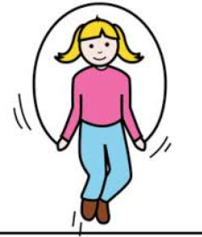



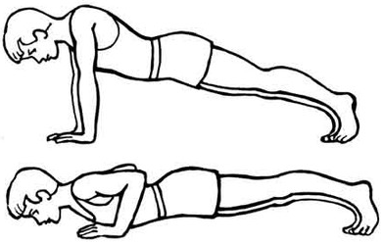
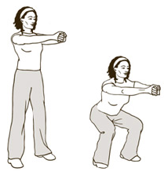




JULLOVSBINGO
Smaka på något som du aldrig tidigare smakat på. | Dansa med någon | Hoppa hopprep – 50 hopp | Sitt bekvämt och lyssna på din favoritlåt!
Gör 25 snöänglar ute eller inne | Gör något du aldrig tidigare vågat! | Gör 40 knäböj. | Gör 30 armhävningar under dagen
Stå på ett ben så länge du kan. Försök slå rekordet med andra benet. | Ta tiden. Hur länge orkar du löpa utan att stanna? | Gör 40 indianhopp under dagen. | Berätta för 3 olika personer vad de betyder för dig!
Besök en plats som du aldrig tidigare varit på. | Gör 50 upphopp under dagen. | Gå en promenad i minst 30 minuter. | Lär dig ett nytt bolltrick

